Slide 1
Организация коррекционно-развивающей деятельности для детей с ОВЗ.
Выступление на родительском собрании
Подготовила: Павлова Т.Н.
декабрь 2022г.

Slide 2
Коррекционно-развивающая деятельность – это планируемый и особым образом, организуемый педагогический процесс, направленный на системное исправление и реконструкцию индивидуальных познавательных качеств и недостатков поведения в сочетании с созданием условий для его личностного развития и адекватного вхождения в социум.

Slide 3
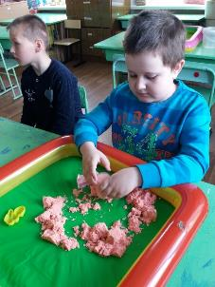
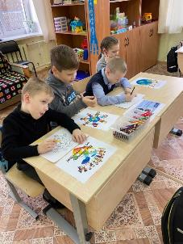
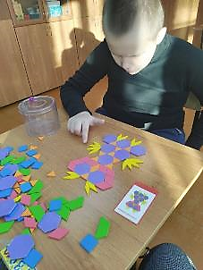
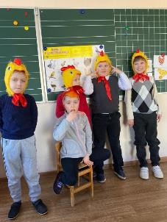
На занятиях у специалистов школы.

Slide 4
Задачи воспитателя:
1. Создание обстановки эмоционального благополучия детей.
2. Развитие у детей навыков самообслуживания.
3. Развитие общей, мелкой и артикуляционной моторики детей.
4. Закрепление речевых навыков.
5. Создание развивающей среды.
6. Обеспечение охраны жизни и здоровья.
7. Осуществление целостного педагогического процесса.
8. Развитие навыков социализации.

Slide 5
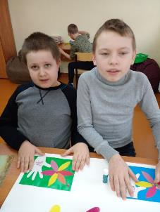
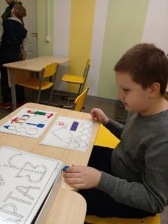
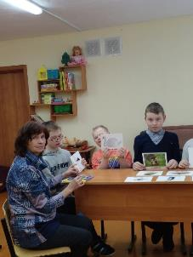
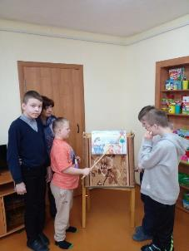
Внеурочные занятия.

Slide 6
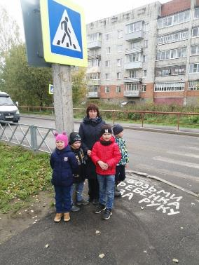
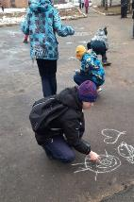
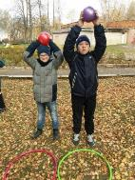
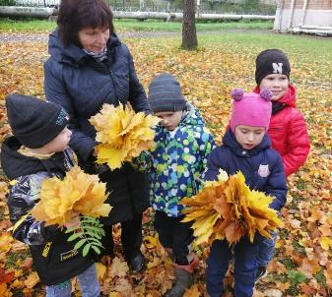
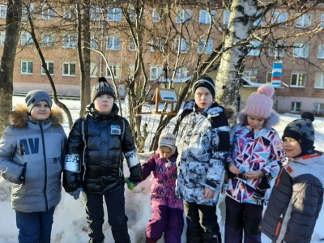
Прогулки.

Slide 7
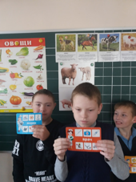
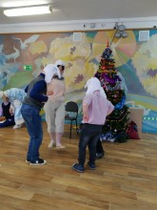
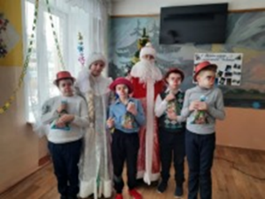
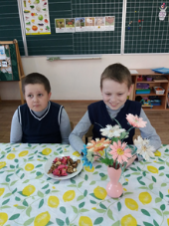
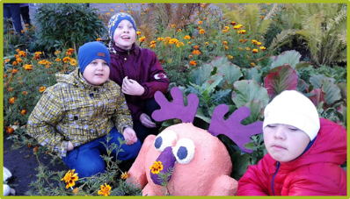
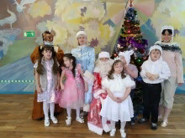

Slide 8
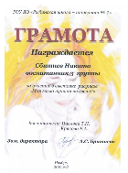
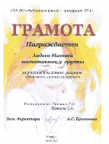
Грамоты за участие в мероприятиях

Slide 9
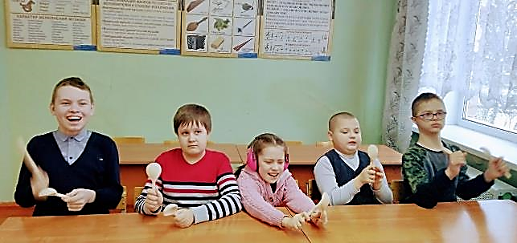
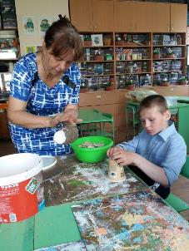
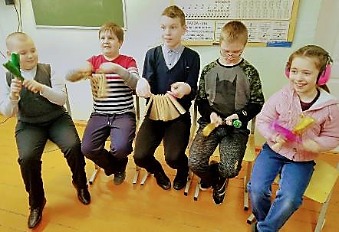
Дополнительное
образование.

Slide 10
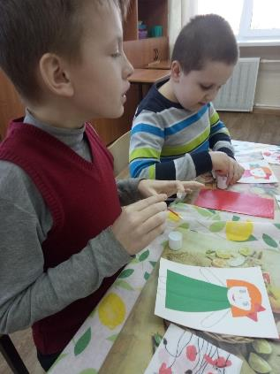
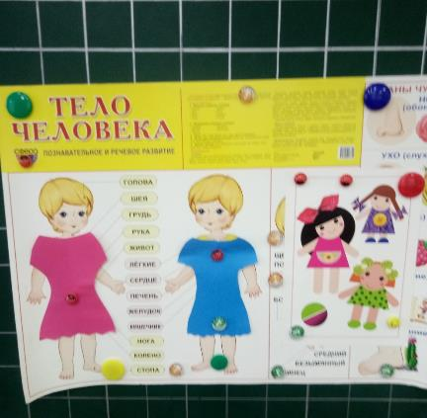
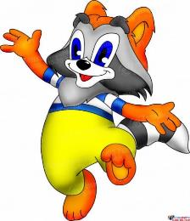
Занятия аппликацией

Slide 11
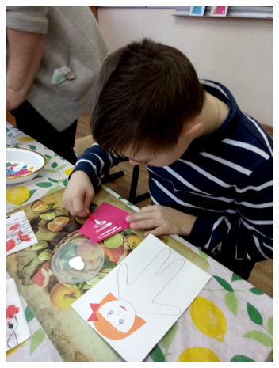
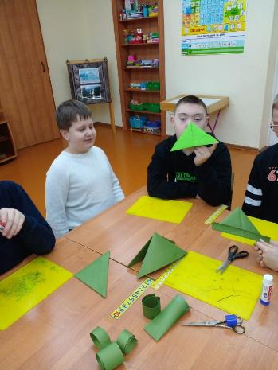
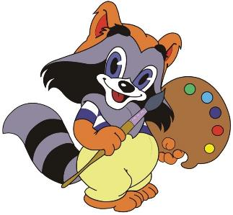

Slide 12
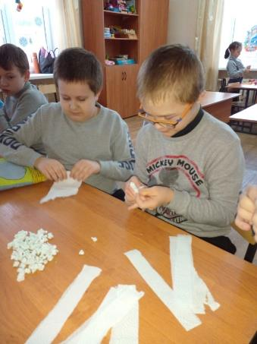
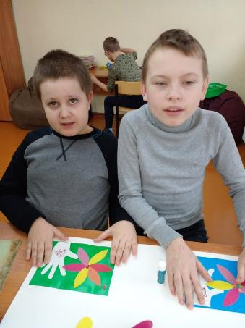
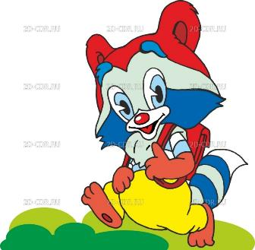

Slide 13
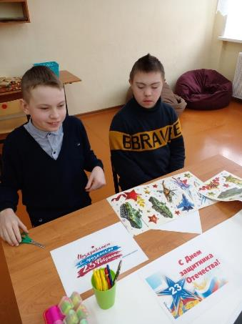
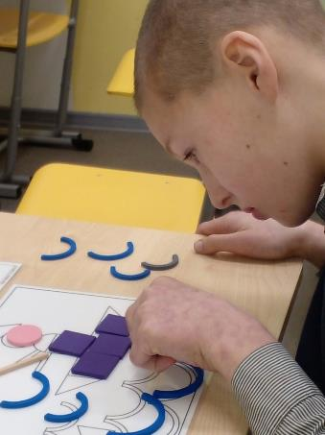

Slide 14
Решаемые задачи на занятии аппликацией:
развитие мелкой моторики пальцев рук через изготовление поделок из картона и цветной бумаги.
Развитие творческого воображения. развитие кинестетических ощущений, восприятия цвета, формы. Развитие речи.
Развитие слухового анализатора, внимания, памяти.
Развитие наблюдательности, умения обобщать предметы.
Активизация озвучивания игровых действий посредством сюжетно-ролевых игр.
Развитие воображения.
Коррекция эмоционально-волевой сферы.

Slide 15
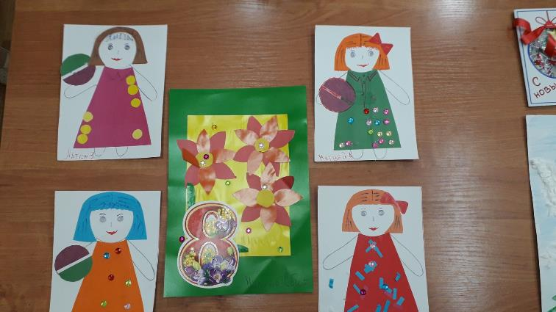
Работы наших детей:

Slide 16
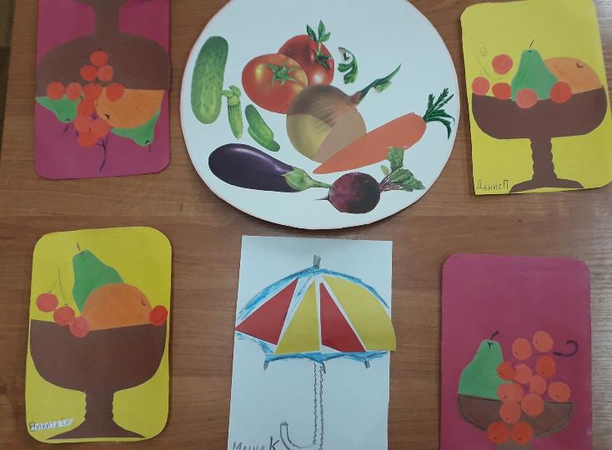

Slide 17
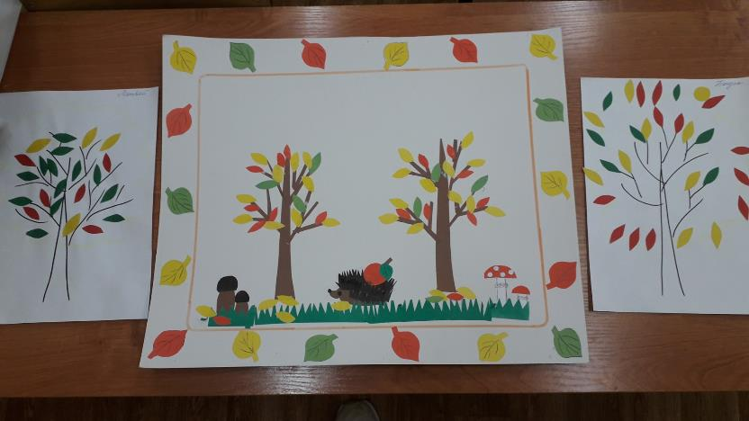

Slide 18
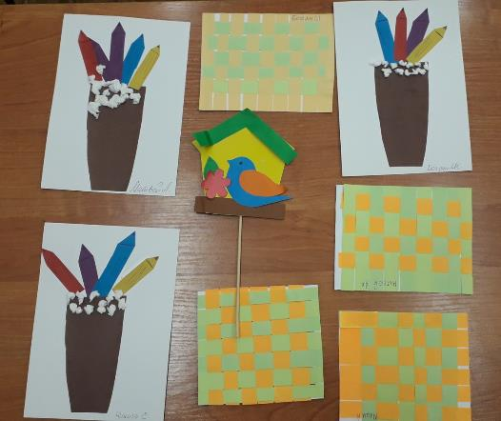
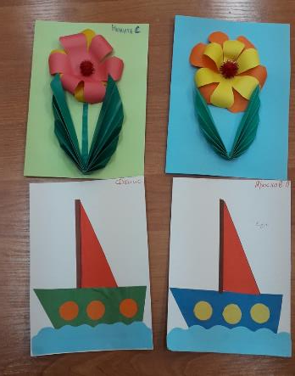

Slide 19
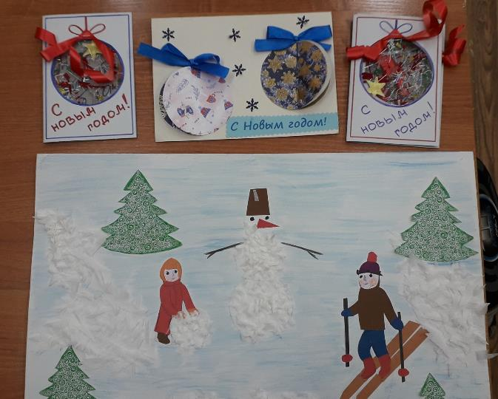

Slide 20
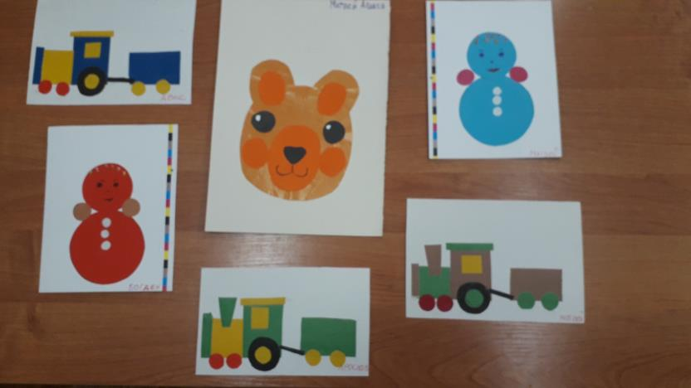

Slide 21
Результаты работы :
Правильно по цвету подбирают бумагу.
Стараются доводить работу до конца.
Самостоятельно работают с материалами и приспособлениями для аппликации.
Аппликации выполняют по образцу-конструкции, один ребенок выполняет по речевой инструкции.
Почти все дети самостоятельно наклеивают фигурки предметов разные по цвету и форме, составляя их из отдельных частей. Трое детей занимаются в сотворчестве с воспитателем. Двоим детям требуется помощь взрослого, применяем прием «рука в руку».

Slide 22
Самостоятельно вырезает детали по нарисованному контуру только один ребенок, остальным детям необходима помощь взрослого.
Работа с клеем и ножницами выполняется под контролем взрослого.
Геометрические фигуры различают не все дети.
Дети стараются выполнять работу аккуратно.

Slide 24
Спасибо за внимание!

